Slide 1
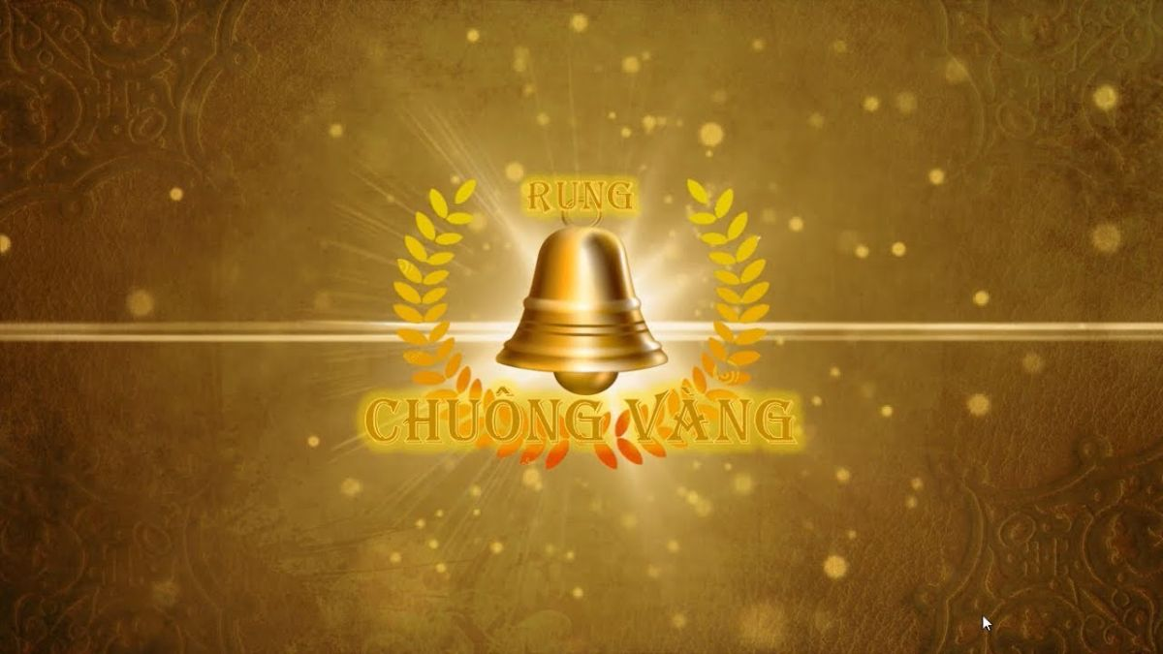

TRƯỜNG TIỂU HỌC ĐOÀN LẬP
KHỐI 4
MÔN KHOA HỌC

Slide 2


Thực vật có thể tự tổng hợp chất dinh dưỡng nhờ yếu tố nào?
Câu 1
Ánh sáng
A
Nước
B
Chất khoáng
c
Hết giờ
0
5
1
3
4
6
7
8
2
10
9

Slide 3
Vì sao không nên ăn những thực phẩm quá hạn sử dụng,
có màu và mùi lạ?
Câu 2
Vì thực phẩm không còn ngon nữa
A
Vì những thực phẩm đó có thể có nấm độc.
B
Vì những thực phẩm đó có hình dạng không đẹp mắt
c
Hết giờ
0
5
1
3
4
6
7
8
2
10
9

Slide 4
Cây sẽ như thế nào nếu không tưới nước
Câu 3
Cây sẽ di chuyển đến nơi có nước
A
Cây sẽ héo và cuối cùng sẽ chết
B
c
Cây vẫn bình thường
Hết giờ
0
5
1
3
4
6
7
8
2
10
9
Notes:
ss

Slide 5
Nước và khoáng chất có trong đất được
thực vật lấy qua bọ phận nào?
Câu 4
Lá
A
Thân
B
Rễ
c
Hết giờ
0
5
1
3
4
6
7
8
2
10
9

Slide 6
Các bộ phận của nấm mũ gồm?
Câu 5
Mũ nấm,thân nấm, chân nấm.
A
Đầu nấm, thân nấm, chân nấm.
B
Mũ nấm, cành nấm, chân mấm
c
Hết giờ
0
5
1
3
4
6
7
8
2
10
9

Slide 7
Nấm men, nấm mốc thường phát
triển trong môi trường nào?
Câu 6
Tối và ẩm ướt
A
Khô và nắng ráo
B
c
Ấm nóng và ẩm ướt
Hết giờ
0
5
1
3
4
6
7
8
2
10
9

Slide 8
Khi bị ngộ độc do ăn phải nấm độc?
Câu 7
Dùng kinh nghiệm dân gian để chữa.
A
Uống nhiều nước ấm.
B
Cần được cấp cứu tại bệnh viện.
c
Hết giờ
0
5
1
3
4
6
7
8
2
10
9

Slide 9
Nấm rơm có thể sống ở?
Câu 8
Đất ẩm
A
Thức ăn
B
Rơm rạ mục
c
Hết giờ
0
5
1
3
4
6
7
8
2
10
9

Slide 10
Nấm được dùng làm thốc trong y học
cổ truyền là gì?
Câu 9
Nấm sò
A
Nấm đùi gà.
B
Nấm linh chi.
c
Hết giờ
0
5
1
3
4
6
7
8
2
10
9

Slide 11
Đâu không phải tên một loại nấm?
Câu 10
Nấm hương
A
Nấm đùi vịt
B
c
Nấm đông cô
Hết giờ
0
5
1
3
4
6
7
8
2
10
9
Notes:
ss

